Slide 1


电瓶检测仪
产品介绍
部门：汽诊-产品管理部
作者：晏日安
创 新 质 量 效 率 专 业 竞 争

Slide 2
一、产品概述
二、技术参数
三、主要功能
四、日常维护保养
五、配件清单
六、标准包装说明

Slide 3
一、产品概述
1.产品功能：
BST-500\BST-800蓄电池检测仪，采用先进的电导技术，可以方便、快速、准确的测量汽车起动电池的实际冷起动电流，电池本身的健康程度，以及快速检测汽车起动系统和充电系统的常见故障，有利于维修人员快速准确判断汽车的故障位置，便于汽车的快速维修。
2.测试原理：
电池随着使用时间的增加，会逐渐老化，其老化的主要原因正是电池极板表面发生硫化、腐蚀、活性材料脱落，无法再进行有效的化学反应，这是绝大部分电池无法继续使用的主要原因。电导仪的工作原理就是通过测量极板表面的情况，判定其化学反应能力，并通过极板的变化来推断电池容量的变化，从而判定电池的健康状况。

Slide 4
3.产品特点：
1、 可以测试所有的汽车起动铅酸蓄电池，包括普通铅酸电池、AGM平板电池、AGM卷绕电池、胶体电池等。
2、 可以直接检测出坏格电池。
3、 具有极性反接保护功能，夹子反接不会损坏测试仪，也不会对汽车和电池有任何不良影响。
4、 可以直接测试亏电电池，无需先充满电再测试。
5、 测试标准包括目前世界上绝大部分常用电池标准，如CCA、BCI，CA，MCA，JIS，DIN，IEC，EN，SAE、GB。

Slide 5
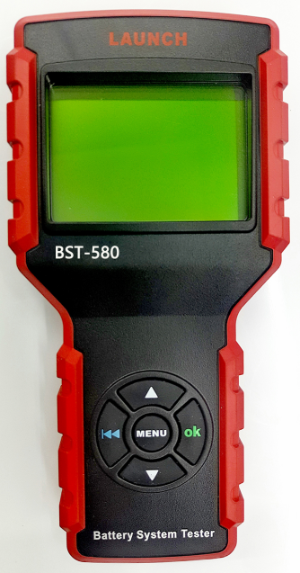

3.产品外形（BST-500）：
BST-500蓄电池检测仪
1、快速、准确的显示蓄电池的测试结果
2、准确显示蓄电池目前的健康状况，充电状况

Slide 6
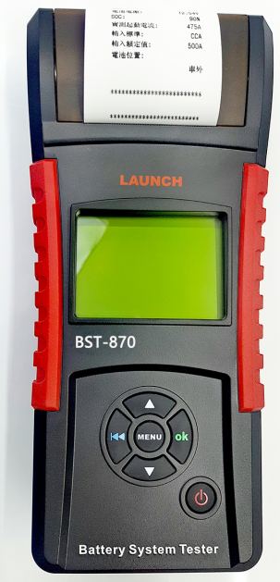

3.产品外形（BST-800）：
BST-800蓄电池检测仪
1、快速、准确的显示蓄电池的测试结果
2、准确显示蓄电池目前的健康状况，充电状况
3、可以直接测试亏电的蓄电池 (低至1.0V)
4、快速打印测试结果（车内、车外）

Slide 7

二、技术参数
BST-500蓄电池检测仪
1、语言: 中文简体
2、显示: 4行LCD显示，有背光
3、使用环境温度: -20-55℃
4、测量范围：30-220AH
5、电压测试范围：6VDC-30VDC
6、外形尺寸: 90x 182 x 37mm
7、外壳材料: 防酸ABS塑料:工业外壳设计，适用于修理店环境
8、测试线: 可拆卸测试线，配122cm的线
9、重量: 320g

Slide 8
BST-800蓄电池检测仪
1、语言: 中文简体
2、显示: 4行LCD显示，有背光
3、电压测试范围：1VDC-30VDC
4、测量范围：30-220AH
5、工作范围：100-2000CCA
6、使用环境温度: -20-55℃
7、温度调节: 测试过程中，具有自动温度补偿功能
8、外形尺寸: 110x 240 x 50mm
9、外壳材料: 防酸ABS塑料:工业外壳设计，适用于修理店环境
10、测试线: 可拆卸测试线，配122cm的线;
11、重量: 545g

Slide 9
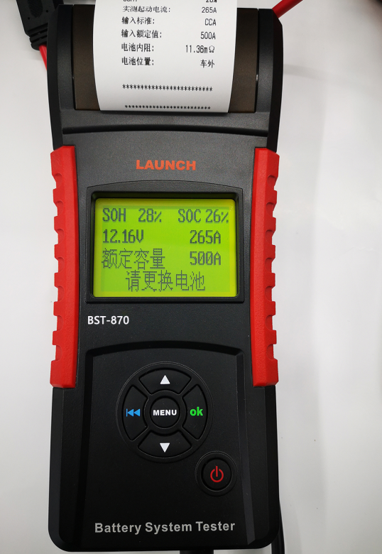
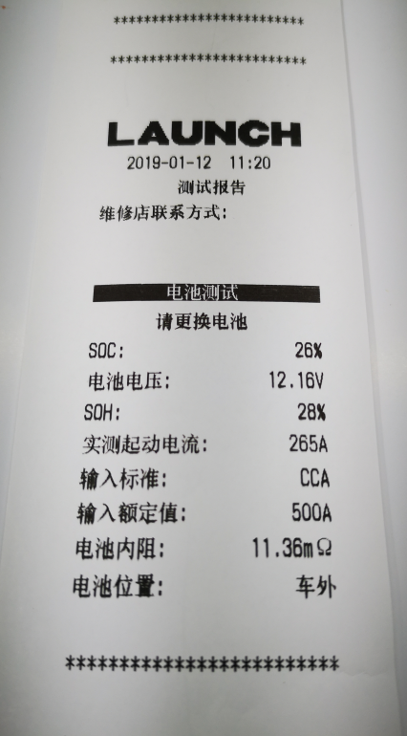
BST-870打印测试结果

Slide 10
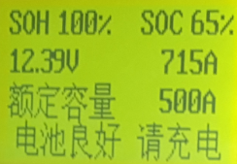
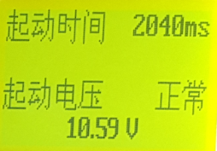

三、主要功能
汽车电池测试:主要是对汽车蓄电池的健康状况进行分析，计算出蓄电池的实际冷起动能力，判断出电池的老化程度，为汽车蓄电池的检测和维护提供可靠的分析依据。当蓄电池老化时，可以提前告知车主更换蓄电池
汽车充电系统测试:主要是对汽车起动电机进行检测与分析，检测起动电机的实际所需起动电流，起动电压，从而可以判断出起动电机是否正常。起动电机不正常，可能有以下原因引起：润滑系统出现故障，致使起动负载力矩增大；汽车启动电机转子扫膛，致使启动电机自身摩擦增大等
汽车起动系统测试:主要是对汽车充电系统进行检测与分析，包括发电机、整流器、整流二极管等，通过检测，可以知道发电机输出电压是否正常，整流二极管是否正常，充电电流是否正常。如果发电机输出电压或电流不正常或整流二极管部分损坏，就会使蓄电池始终处于过充电或充不满电的状态，致使蓄电池快速损坏，也会使汽车其他负载电器的使用寿命大大缩短。

Slide 11
四、日常维护保养
BST-800型号
显示屏不亮
◎ 检查电源按键是否打开。
◎ 测试夹接反，红正黑负
◎ 检查与电池的连接，是否连接良好。
◎ 被测电池电压可能太低，不足以驱动测试仪（低于1.0V），给电池充分充电并重新测试。
◎ 内置9V电池可能需要更换，更换9V电池并重新测试。
打印问题
◎打印纸卡纸：打印纸没有安装端正，致使走纸倾斜，需打开纸盒，重新安装打印纸。
◎不走纸：打印纸己用完，请更换新的打印纸。
◎打印时走纸正常，但无字迹：请检查打印纸是否装反。
注：更换新的打印纸时，请留一小截空白的打印纸在打印机外部。

Slide 12
五、配件清单
1、说明书
2、合格证
3、装箱清单

Slide 13
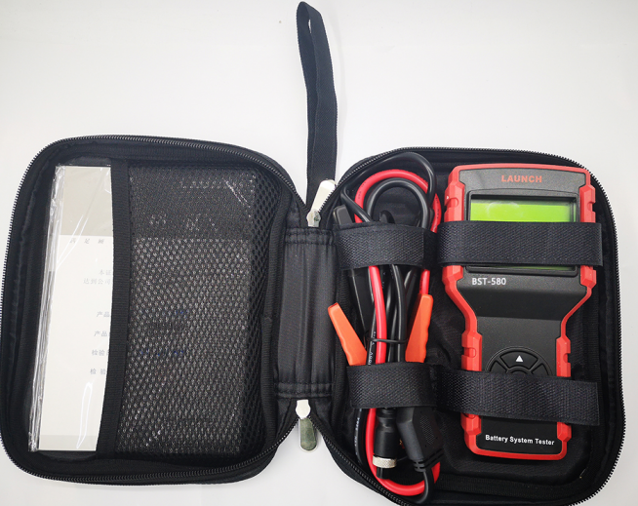

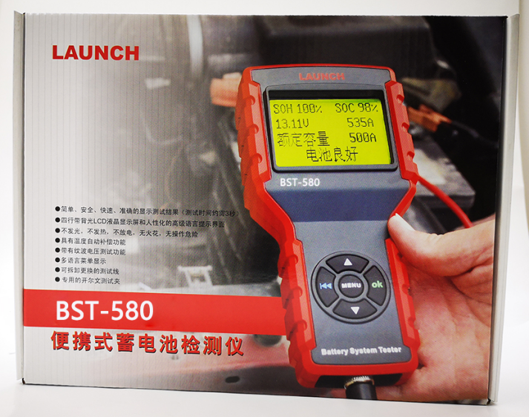
六、标准包装说明（附图）
BST-500布袋包装

Slide 14
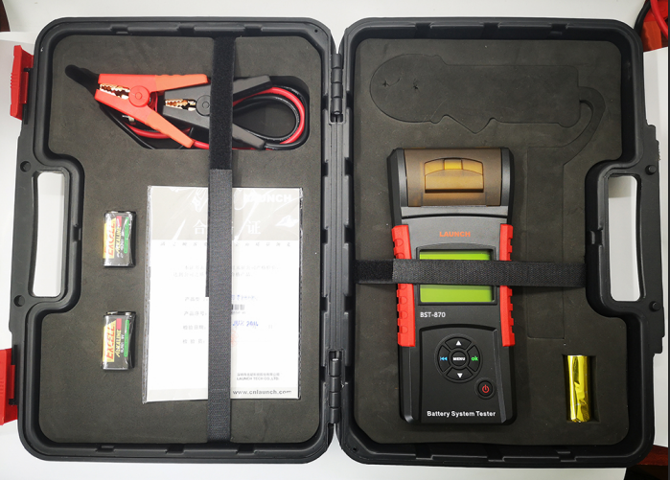

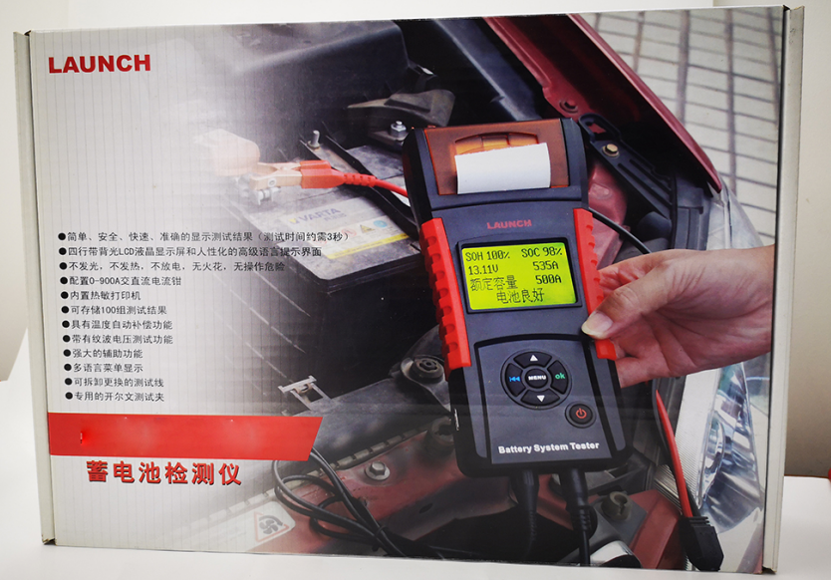
六、标准包装说明（附图）
BST-800吹塑箱包装

Slide 15
谢 谢
THANKS
创 新 质 量 效 率 专 业 竞 争

